Slide 1


Slide 2
提纲
React 概述
JSX语法特点
React 组件生命周期
React 属性和特点
React事件

Slide 3
React简介
为什么需要React？
Facebook需要解决的问题：构建数据不断变化的大型应用。
由于数据变化导致大量的DOM操作，逻辑状态非常复杂，
对应着就产生了自动DOM操作和状态对应内容。
React的特点？
•简单
•声明式
React的核心是组件，组件的设计目的是提高代码复用率、降低测试难度和代码复杂度。
提高代码复用率：组件将数据和逻辑封装，类似面向对象中的类。
降低测试难度：组件高内聚低耦合，很容易对单个组件进行测试。
降低代码复杂度：直观的语法可以极大提高可读性。

Slide 4
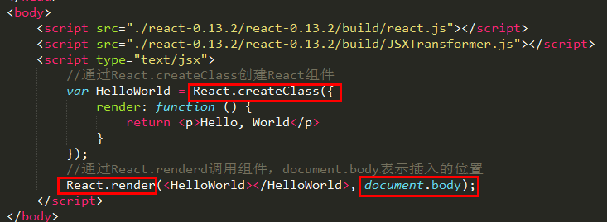

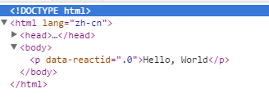
React使用实例
通过 JavaScript 对象传递一些方法到 React.createClass() 来创建一个新的React组件。其中最重要的方法是render，该方法返回一颗 React 组件树，这棵树最终将会渲染成 HTML。
这个 HelloWord中的<p> 标签不是真实的DOM节点；他们是 React p 组件的实例。
你可以认为这些就是React知道如何处理的标记或者一些数据。
React 是安全的。我们不生成 HTML 字符串，因此默认阻止了 XSS 攻击。
React.render() 实例化根组件，启动框架，注入标记到原始的 DOM 元素中，作为第二个参数提供。

Slide 5

HTML标签&React组件
React 可以渲染 HTML 标签 (strings) 或 React 组件 (classes)。
要渲染 HTML 标签，只需在 JSX 里使用小写字母开头的标签名。
要渲染 React 组件，只需创建一个大写字母开头的本地变量
React 的 JSX 里约定分别使用首字母大、小写来区分本地组件的类和 HTML 标签。
在React中，由于html和class是javascript保留字符，因此用htmlfor和className来代替。

Slide 6
HTML标签&React组件
React认为一个组件应该具有如下特征：
（1）可组合（Composeable）：一个组件易于和其它组件一起使用，或者嵌套在另一个组件内部。如果一个组件内部创建了另一个组件，那么说父组件拥有（own）它创建的子组件，通过这个特性，一个复杂的UI可以拆分成多个简单的UI组件；
（2）可重用（Reusable）：每个组件都是具有独立功能的，它可以被使用在多个UI场景；
（3）可维护（Maintainable）：每个小的组件仅仅包含自身的逻辑，更容易被理解和维护；

Slide 7
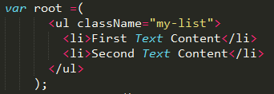
什么是JSX？
什么是JSX？
JSX = JavaScript XML
React的核心机制之一就是虚拟DOM：可以在内存中创建的虚拟DOM元素。React利用虚拟DOM来减少对实际DOM的操作从而提升性能。
JSX是：
•基于ECMAScript的一种新特性
•一种定义带属性树结构的语法
JSX的特点：
类似XML语法，容易接受 ，结构清晰 ，增强JS语义 ，抽象程度高 ，代码模块化

Slide 8
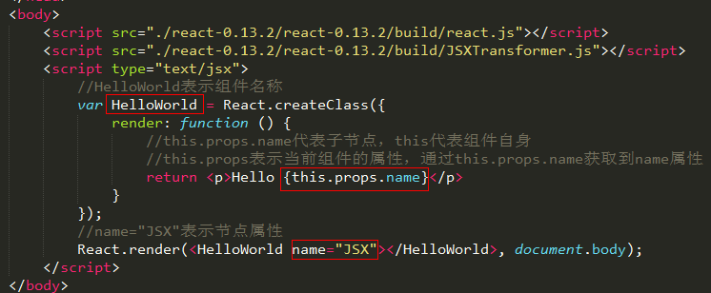
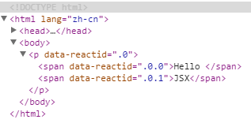
如何使用JSX?
JSX本身就和XML语法类似，可以定义属性以及子元素。唯一特殊的是可以用大括号来加入JavaScript表达式。

Slide 9
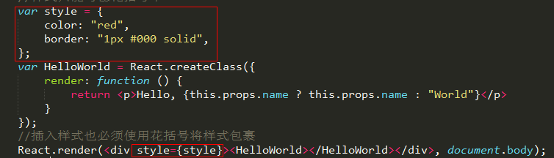

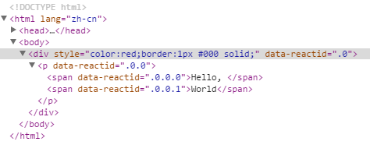
React添加css样式
效果

Slide 10
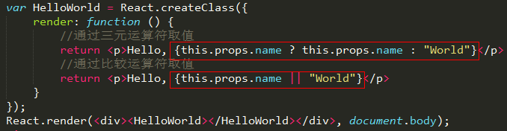
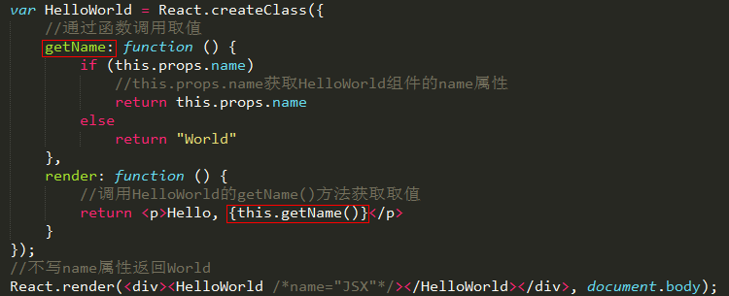
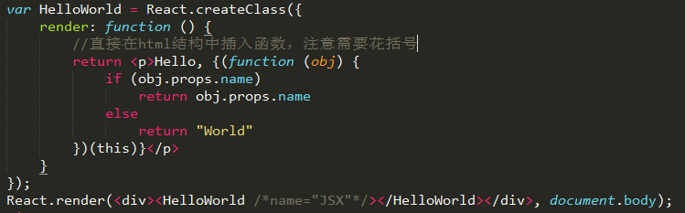
条件判断的写法
1 三元运算符/比较运算符
2 函数调用

Slide 11
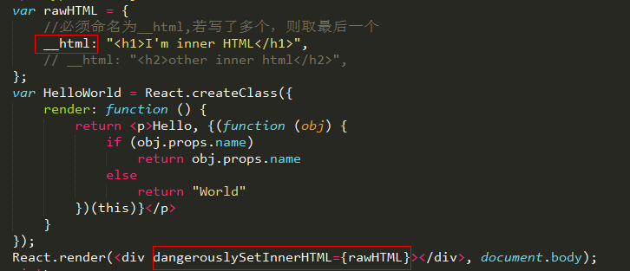
非DOM属性介绍
非DOM属性：dangerouslySetInnerHTML、ref、key
dangerouslySetInnerHTML：在JSX中直接插入HTML代码

Slide 12
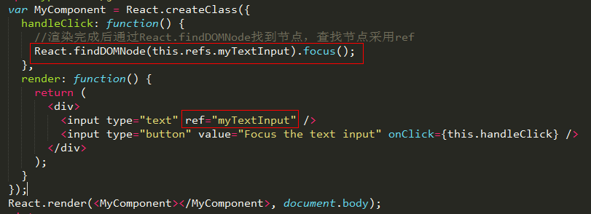
非DOM属性介绍
React 支持一个非常特殊的属性，你可以附加到任何从 render() 输出的组件中。
这个特殊的属性允许你涉及相应的任何从 render() 返回的支持实例。它总是保证成为适当的实例，在任何时候。
这个非常简单：
给从 render 返回的东西分配 ref 属性，如：
<input ref="myInput" />
在其他一些代码(典型的是事件处理程序的代码)，通过 this.refs 访问 backing instance，如：
this.refs.myInput
你可以通过调用 React.findDOMNode(this.refs.myInput) 直接访问组件的 DOM 节点。

Slide 13
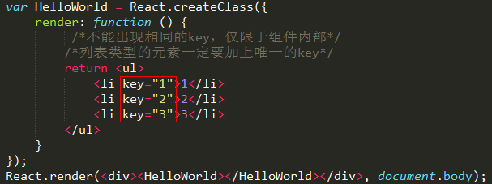
非DOM属性介绍
key：提高渲染性能

Slide 14
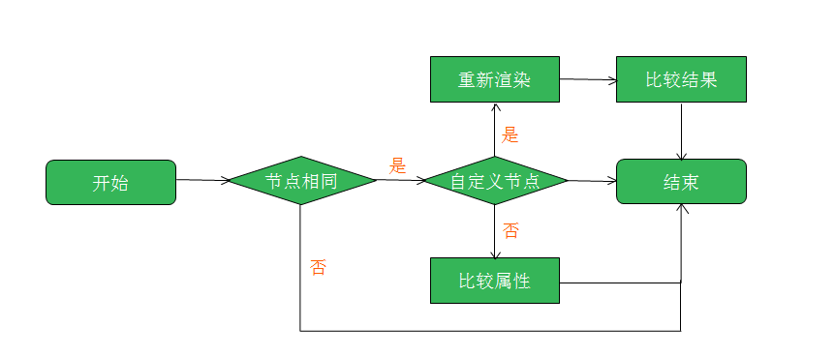
React diff算法
组件并不是真实的 DOM 节点，而是存在于内存之中的一种数据结构，叫做虚拟 DOM （virtual DOM）。只有当它插入文档以后，才会变成真实的 DOM 。根据 React 的设计，所有的 DOM 变动，都先在虚拟 DOM 上发生，然后再将实际发生变动的部分，反映在真实 DOM上，这种算法叫做 DOM diff ，它可以极大提高网页的性能表现。
React diff算法流程图：
包括虚拟DOM节点和React组件，那就需要删除旧节点添加新节点，删除节点意味着彻底销毁该节点，而不是再后续的比较中再去看是否有另外一个节点等同于该删除的节点。如果该删除的节点之下有子节点，那么这些子节点也会被完全删除，它们也不会用于后面的比较
参考链接：http://www.infoq.com/cn/articles/react-dom-diff?utm_campaign=rightbar_v2&utm_source=infoq&utm_medium=articles_link&utm_content=link_text

Slide 15
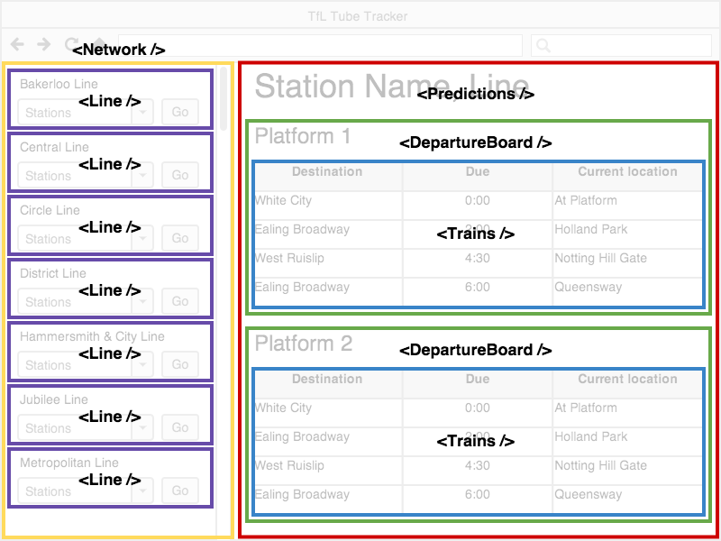
组件的概念
React使用组件来封装界面模块，整个界面就是一个大组件，开发过程就是不断优化和拆分界面组件、构造整个组件树的过程。
如图，整个页面是一个大的组件，然后再将其拆分成很多小的组件。组件机制加上JSX的语法，让你在构造界面时就像有一套符合项目需求的HTML标记，界面定义变得非常直观。

Slide 16
什么是生命周期？
组件本质上是状态机，输入确定，输出一定确定。
状态发生转换时会触发不同的钩子函数，从而让开发者有机会做出响应。
可以用事件的思路来理解状态。
初始化（渲染DOM之前）---运行中（通过某些动作改变了状态）---销毁（删除组件）
React 为每个状态都提供了两种处理函数，will 函数在进入状态之前调用，did 函数在进入状态之后调用

Slide 17
初始化阶段介绍
初始化阶段可以使用的函数：
•getDefaultProps：只调用一次，实例之间共享引用
•getInitialState：初始化每个实例特有的状态
•componentWillMount：render之前最后一次修改状态的机会
•render：只能访问this.props和this.state，只有一个顶层组件，不允许修改状态和DOM输出
•componentDidMount：成功render并渲染完成真实DOM之后触发，可以修改DOM

Slide 18
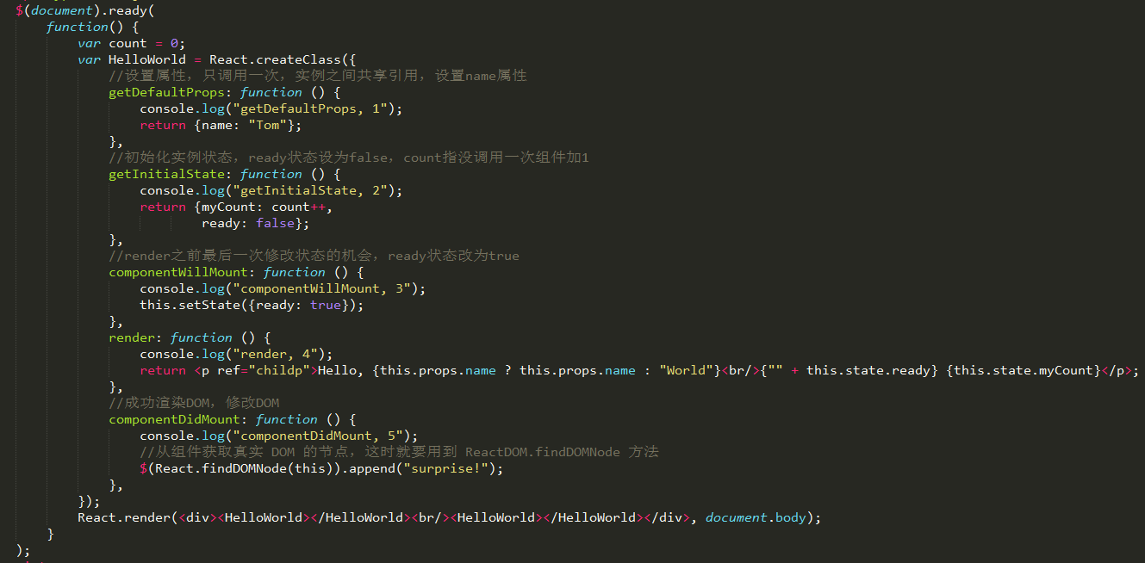

Slide 19
运行中阶段介绍
运行中阶段可以使用的函数：
•componentWillReceiveProps：父组件修改属性触发，可以修改新属性、修改状态
•shouldComponentUpdate：返回false会阻止render调用
•componentWillUpdate：不能修改属性和状态
•render：只能访问this.props和this.state，只有一个顶层组件，不允许修改状态和DOM输出
•componentDidUpdate：可以修改DOM

Slide 20
销毁阶段介绍
•销毁阶段介绍
销毁阶段可以使用的函数：
•componentWillUnmount：在删除组件之前进行清理操作，比如计时器和事件监听器

Slide 21
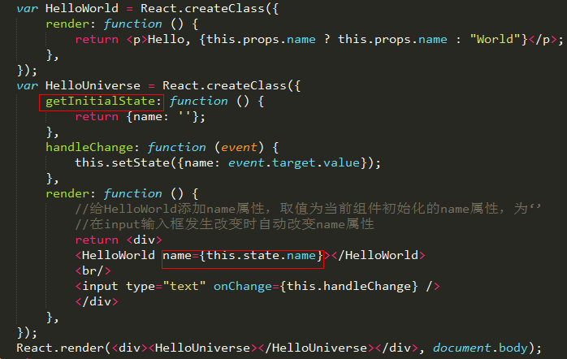
属性的写法
this.props 对象的属性与组件的属性一一对应，但是有一个例外，就是 this.props.children 属性。
它表示组件的所有子节点组件的属性可以接受任意值，字符串、对象、函数等等都可以。
有时，我们需要一种机制，验证别人使用组件时，提供的参数是否符合要求。
组件类的PropTypes属性，就是用来验证组件实例的属性是否符合要求。
1.直接在组件中写入单个属性
"Tim"
{1,2,3}
{“Tim”}
{ [1,2,3] }
{variable}

Slide 22
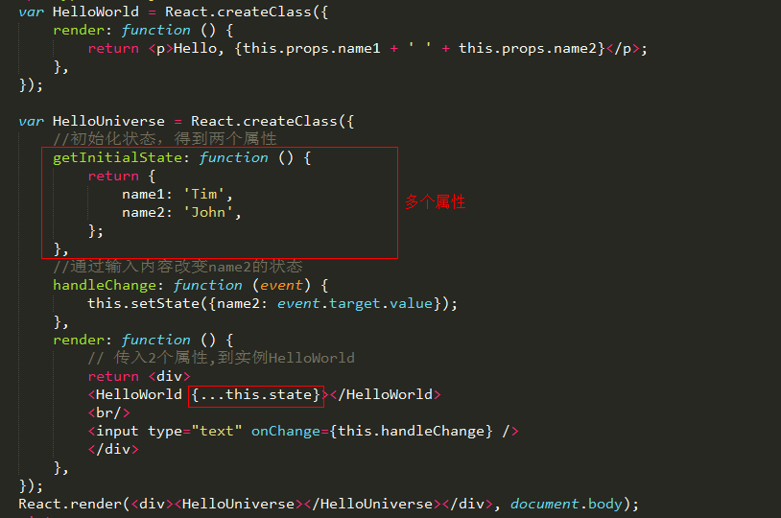
属性的写法
2.单独放置多个属性，一次性引入
var props = {
one: "123",
two: 321
}
<HelloWorld {...props}/>

Slide 23
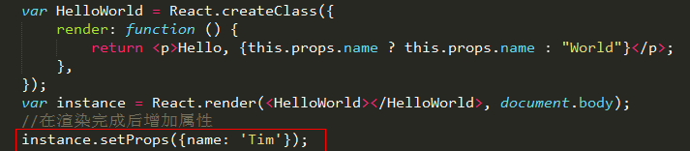
属性的写法
3.渲染好组件后设置属性
var instance = React.render(<HelloWorld></HelloWorld>,
document.body);
instance.setProps({name: "Tim"});
注：如果往原生 HTML 元素里传入 HTML 规范里不存在的属性，React 不会显示它们。如果需要使用自定义属性，要加data- 前缀。

Slide 24
状态的用法
•getInitialState：初始化每个实例特有的状态
•setState：更新组件状态
setState-----React diff算法----（变化）---更新DOM

Slide 25
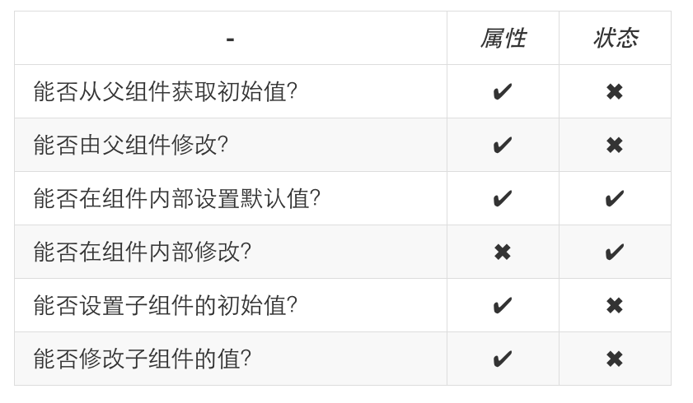
两者的对比和区分
相同点：
都是纯JS对象
都能触发render更新
都具有确定性
属性和状态区分：
组件在运行时需要修改的数据就是状态。

Slide 26
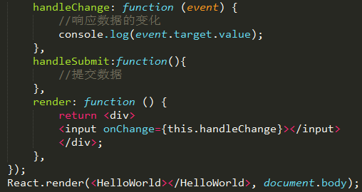
事件处理函数的使用
组件：
React自有方法：
render
componentWillUpdate
componentDidMount
用户自定义方法：
handleClick
handleChange
handleMouseover
...........

Slide 27
绑定事件函数
触摸：onTouchCancel ，onTouchEnd ，onTouchMove ，onTouchStart
键盘：onKeyDown ，onKeyPress， onKeyUp
剪切：onCopy ，onCut ，onPaste
表单：onChange ，onInput ，onSubmit
焦点：onFocus ，onBlur
UI元素：onScroll
滚动：onWheel
鼠标：onClick ，onContextMenu ，onDoubleClick，onMouseDown ，onMouseEnter ，onMouseLeave，
onMouseMove ，onMouseOut ，onMouseOver ，onMouseUp
onDrop ，onDrag ，onDragEnd ，onDragEnter ，onDragExit ，onDragLeave ，onDragOver ，onDragStart
使用方式：onclick = {this.handleClick}
注意：事件名称没有强制规定，但使用handleClick这样命名是为了使代码结构更加清晰。

Slide 28
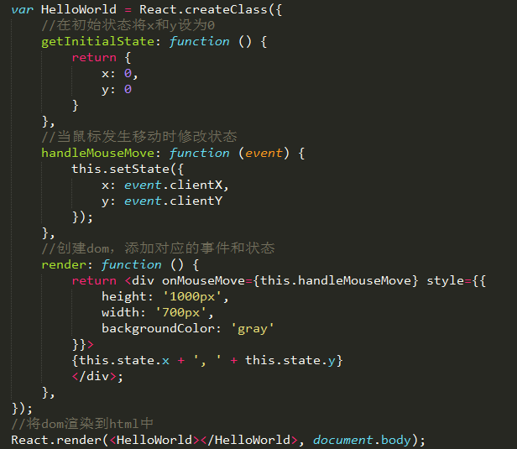

绑定事件函数
事件对象使用方式
事件和状态关联：通过事件改变状态

Slide 29


